Slide 1
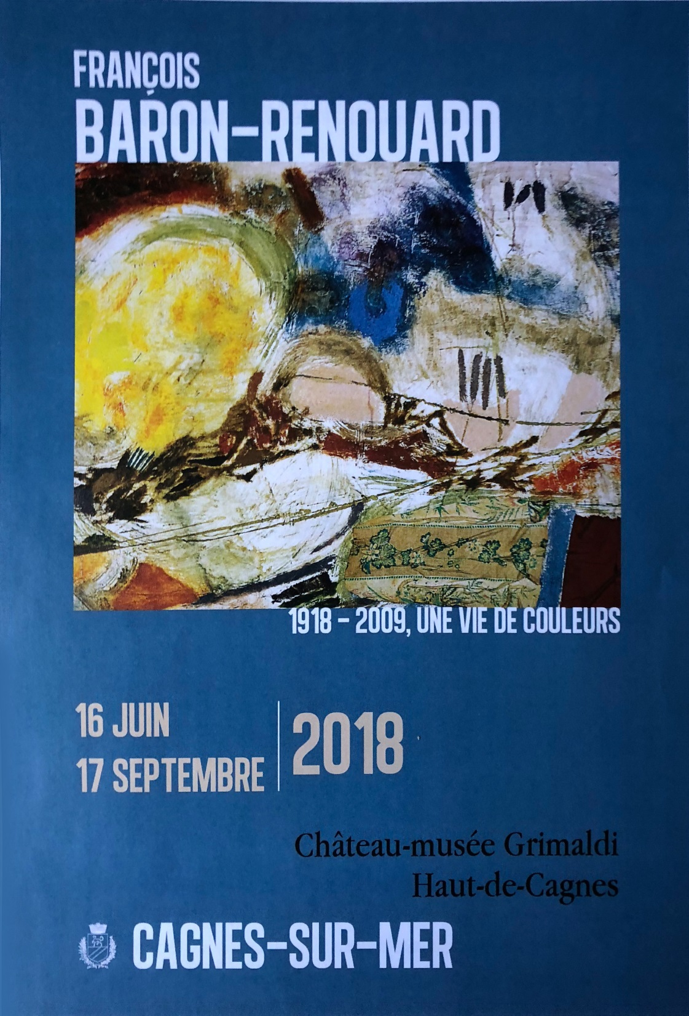
François Baron-Renouard Une vie de couleurs
Exposition vue au Château-Musée Grimaldi de Cagnes sur Mer en août 2018

Slide 2
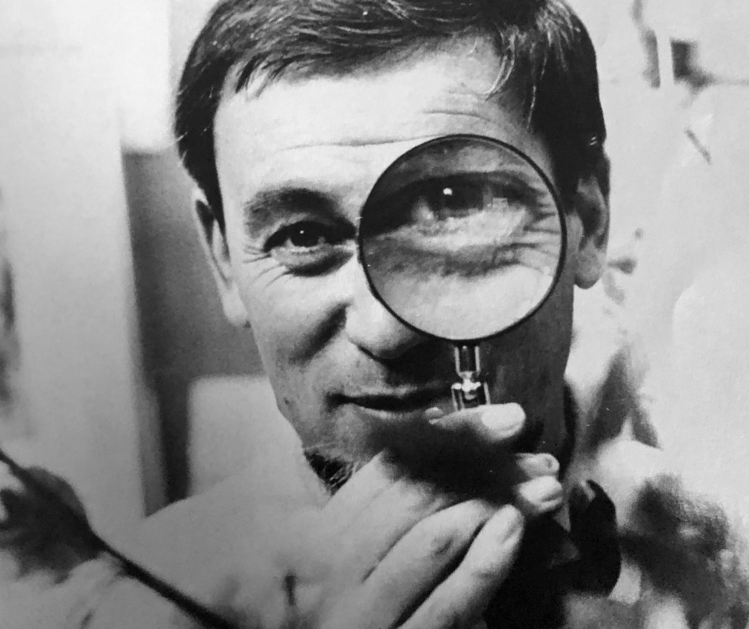
François
Baron-Renouard
(1918-2009)

Slide 3
« Le mystère fascinant d’une peinture est situé quelque part entre le réel et l’abstrait »
F. Baron-Renouard

Slide 4
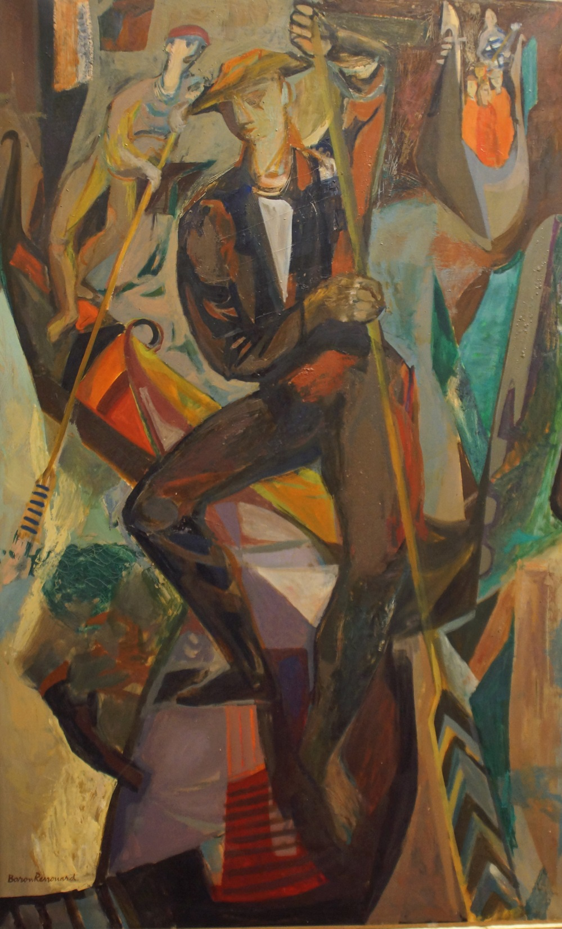
Premières œuvres
Le gondolier (1948)

Slide 5
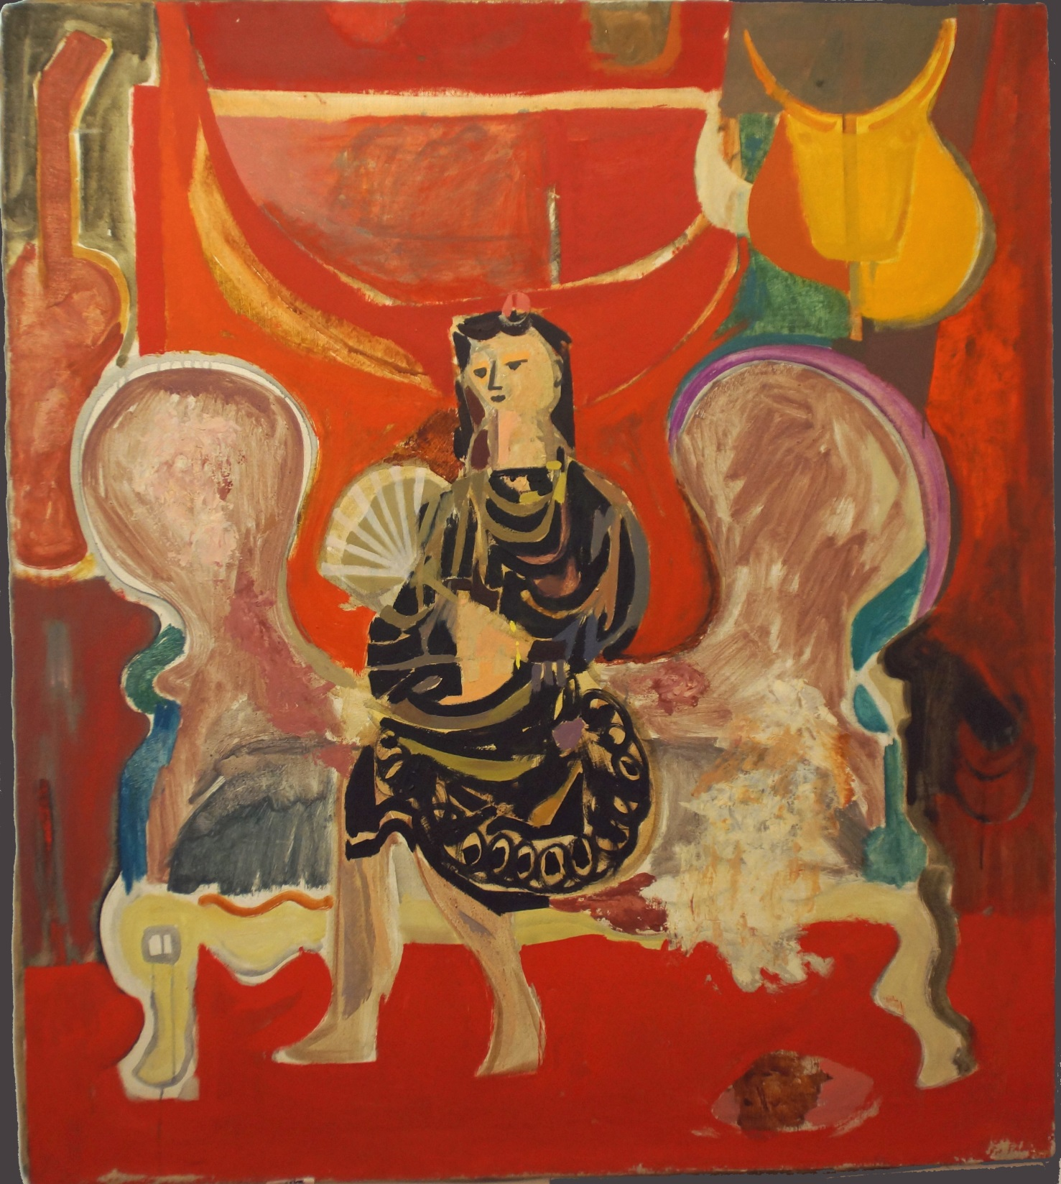
Espagnole
sur un canapé
(1948)

Slide 6
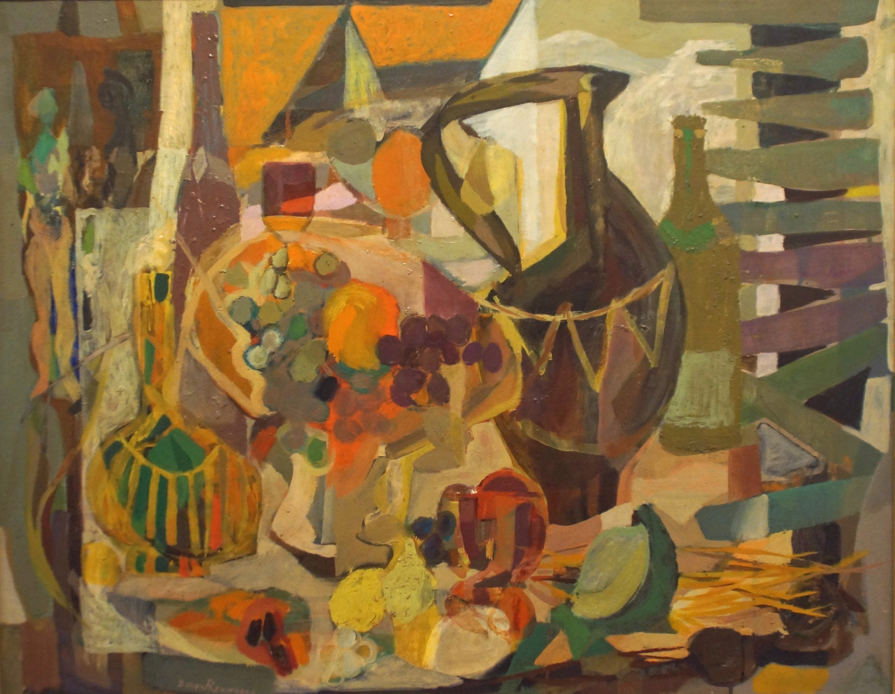
Nature morte (1952)
Dans les années 50 Baron-Renouard s’attache à peindre des natures mortes

Slide 7
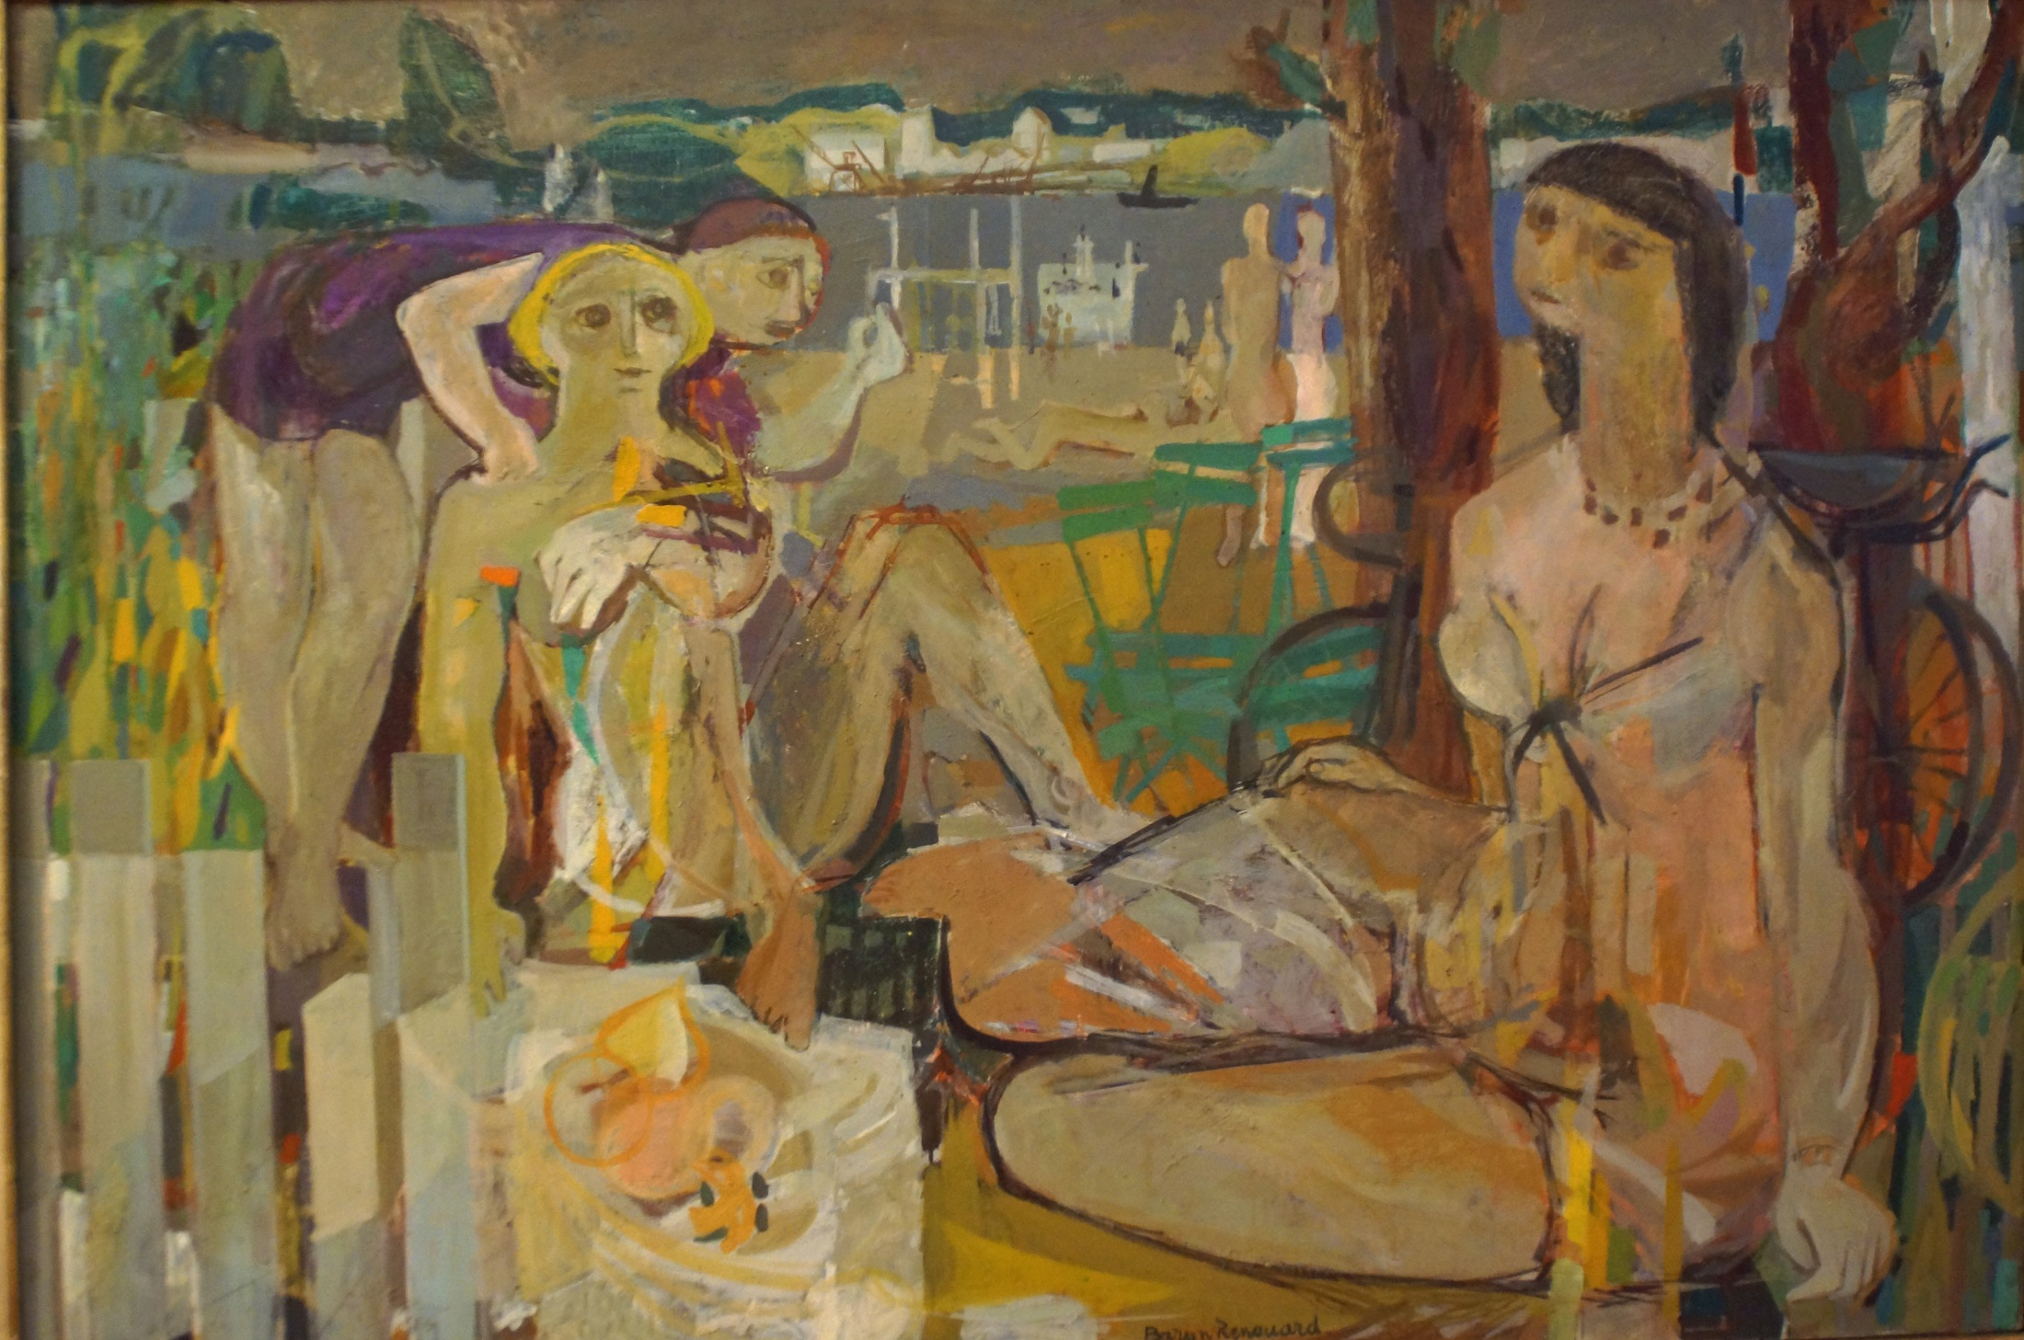
Dimanche d’été (~1950) – Référence à Manet et son « Déjeuner sur l’herbe »

Slide 8
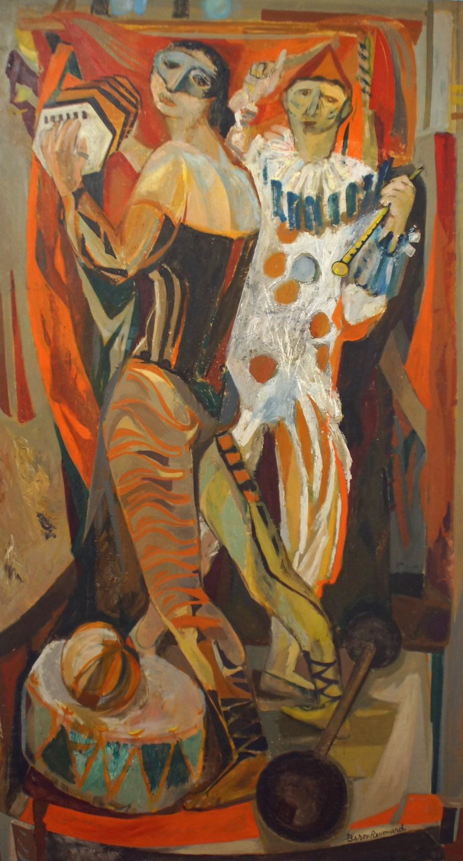
Le cirque (?)
Le dynamisme de la scène avec une ballerine masquée jouant du bandonéon et le clown blanc est rendu par l’emploi des couleurs

Slide 9
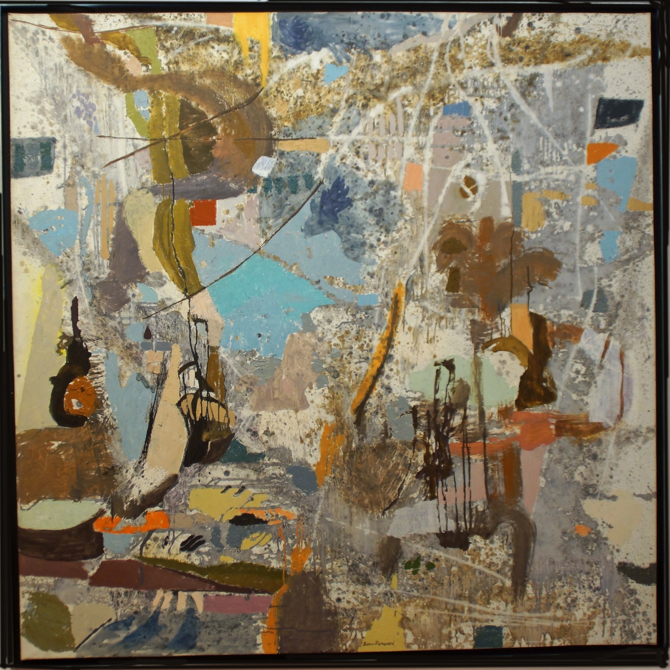
Entre ciel et terre (1962 ?)
Dans les années 60 Baron- Renouard
change de style et se tourne vers une forme d’abstraction

Slide 10
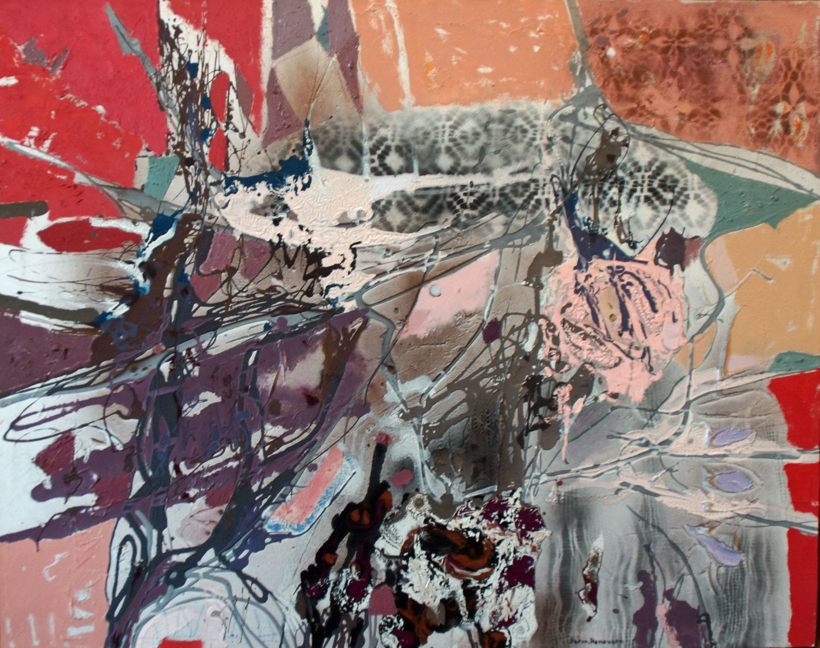
Poisson chinois ( 1963) Baron-Renouard va être très influencé par l’Asie et notamment par le Japon pendant les années 60

Slide 11
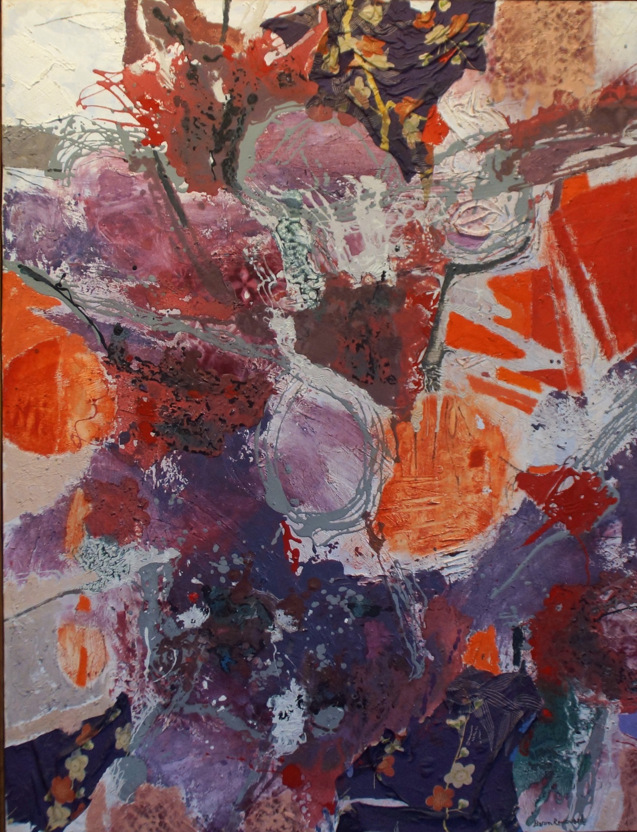
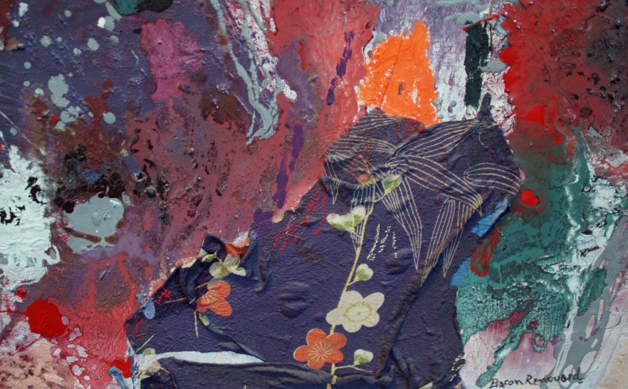
Kimono (1963)
Quand on regarde de près on
s’aperçoit que Baron-Renouard
a collé un morceau de
vrai kimono sur la toile
Photo ci-dessous

Slide 12
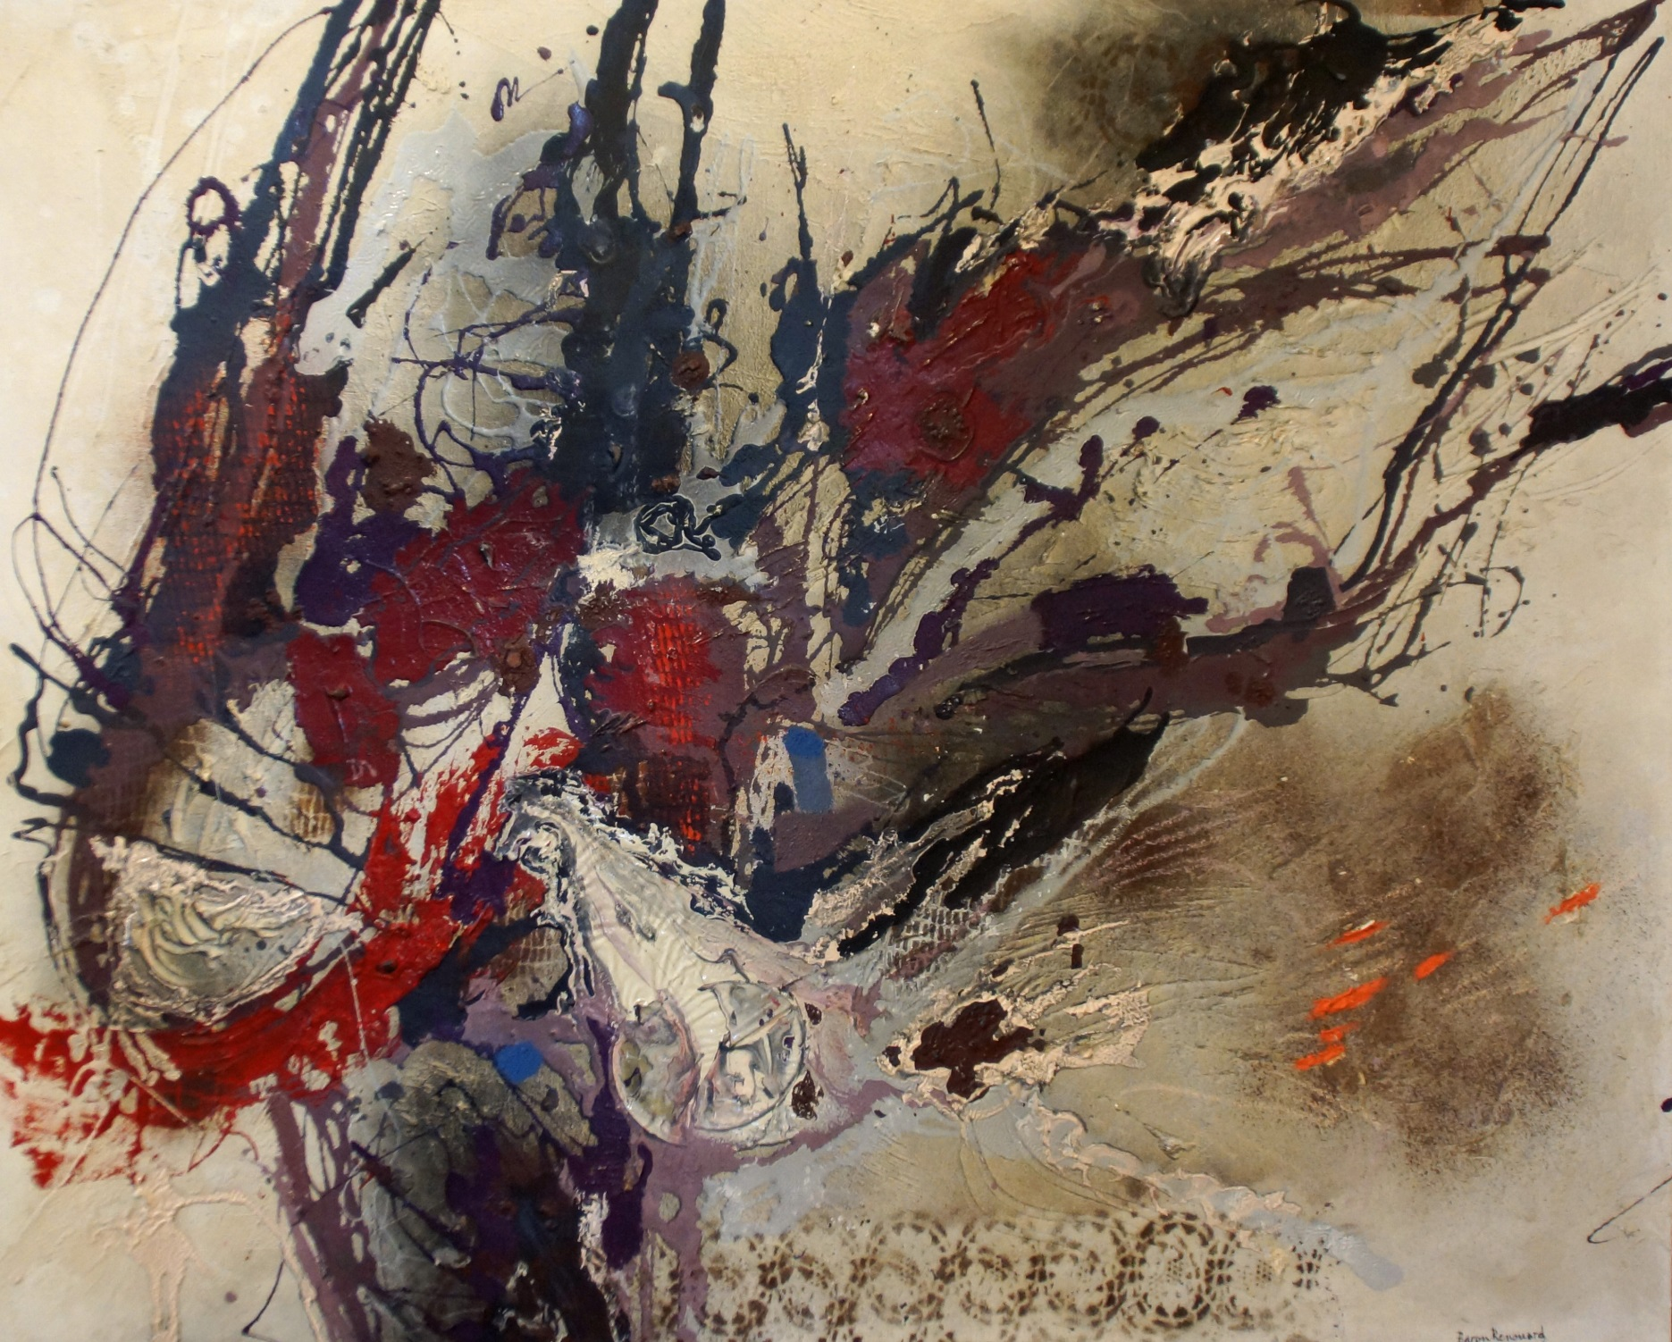
Bouquet japonais (1963 ?)

Slide 13
A partir des années 70 Baron-Renouard va se tourner vers ce que certains ont appelé :
« Le naturalisme imaginaire abstrait »

Slide 14
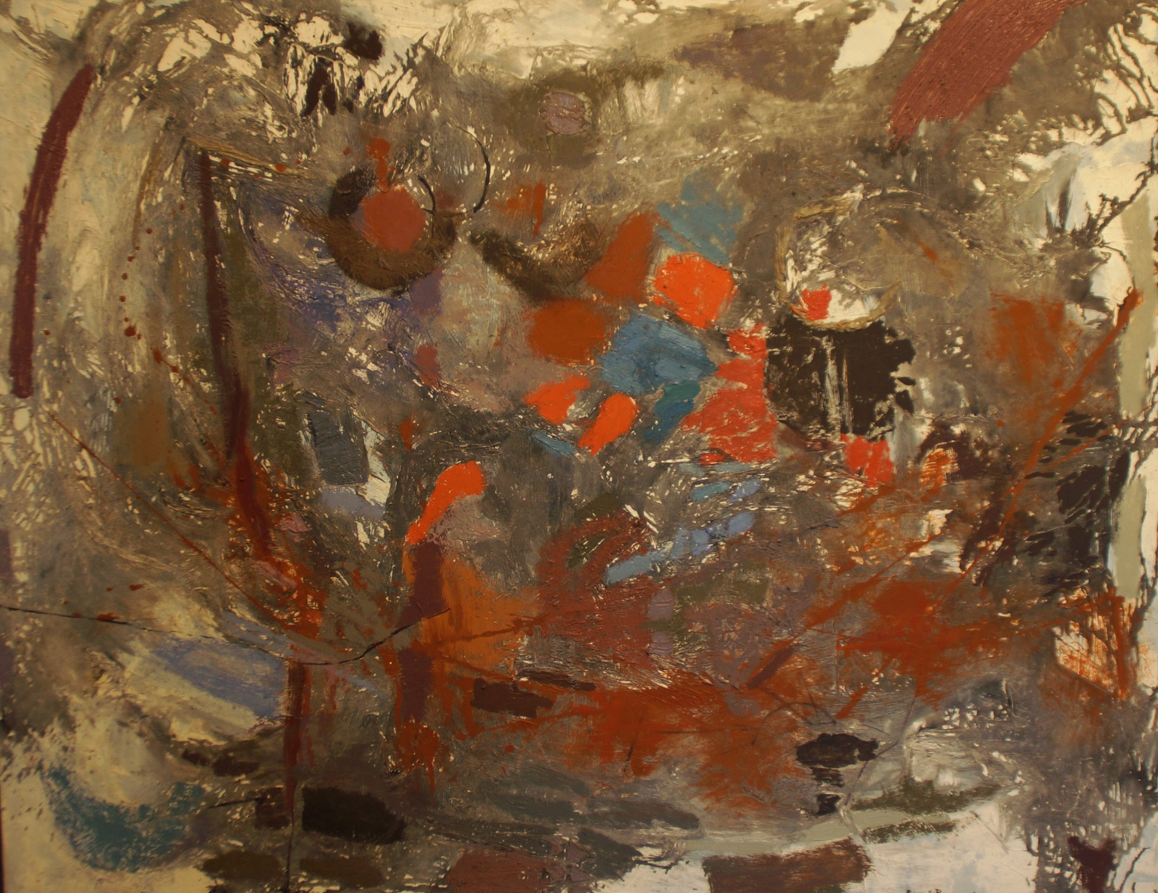
Mystère marin

Slide 15
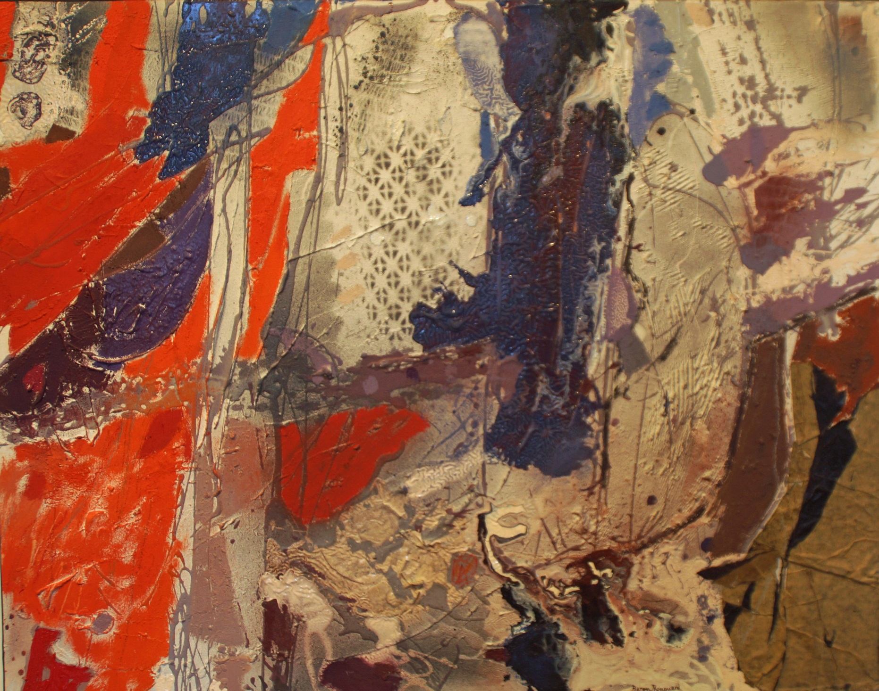
Les saisons se ressemblent

Slide 16
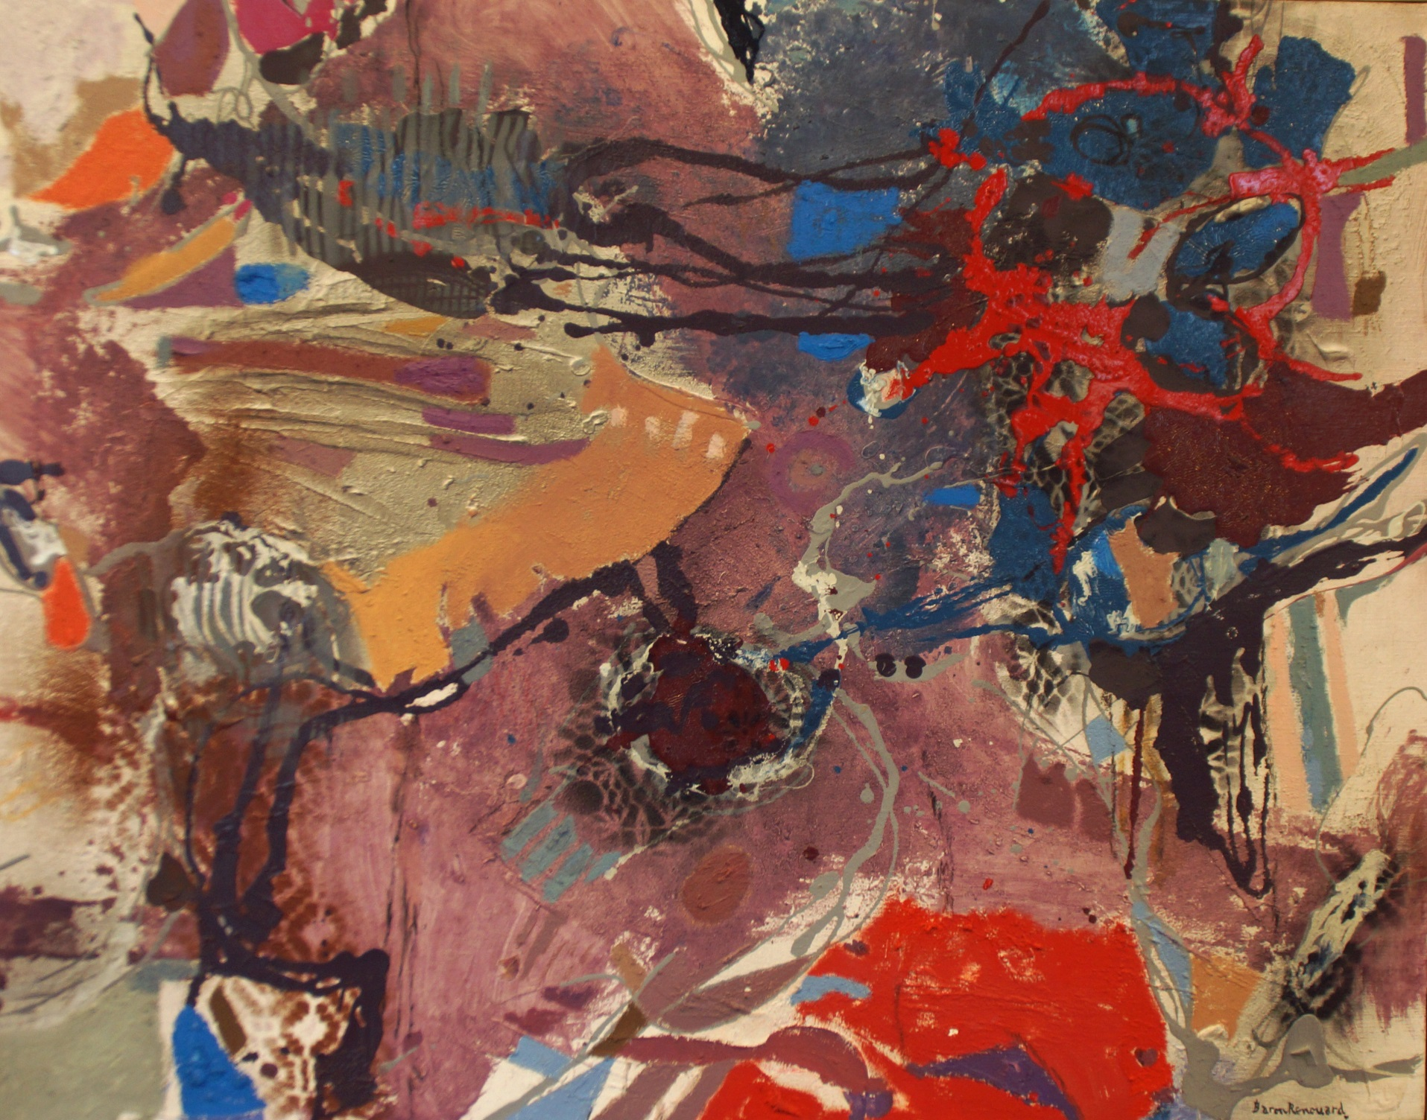
Ombre et lumière

Slide 17
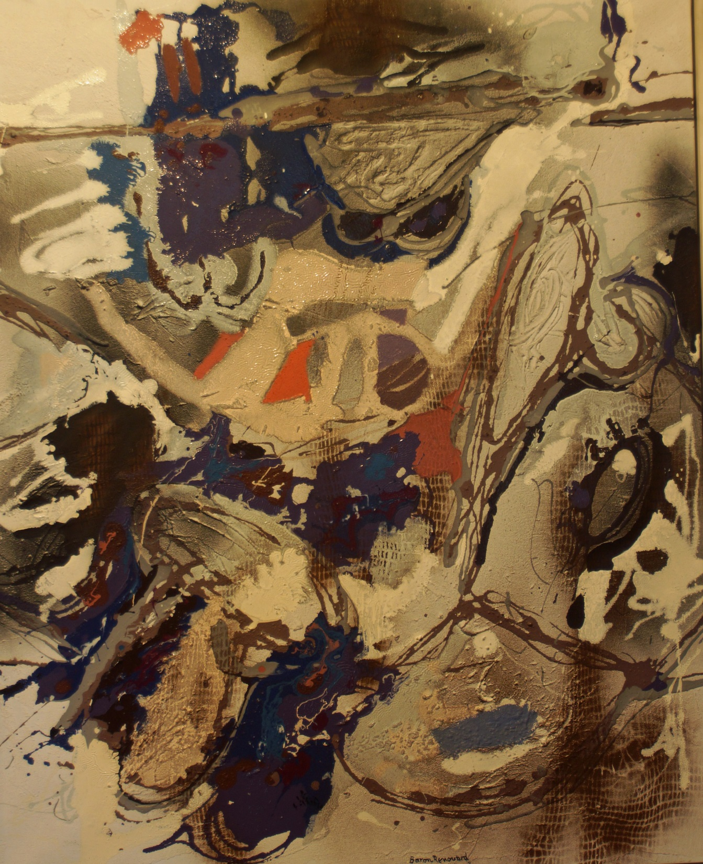
Les abers

Slide 18
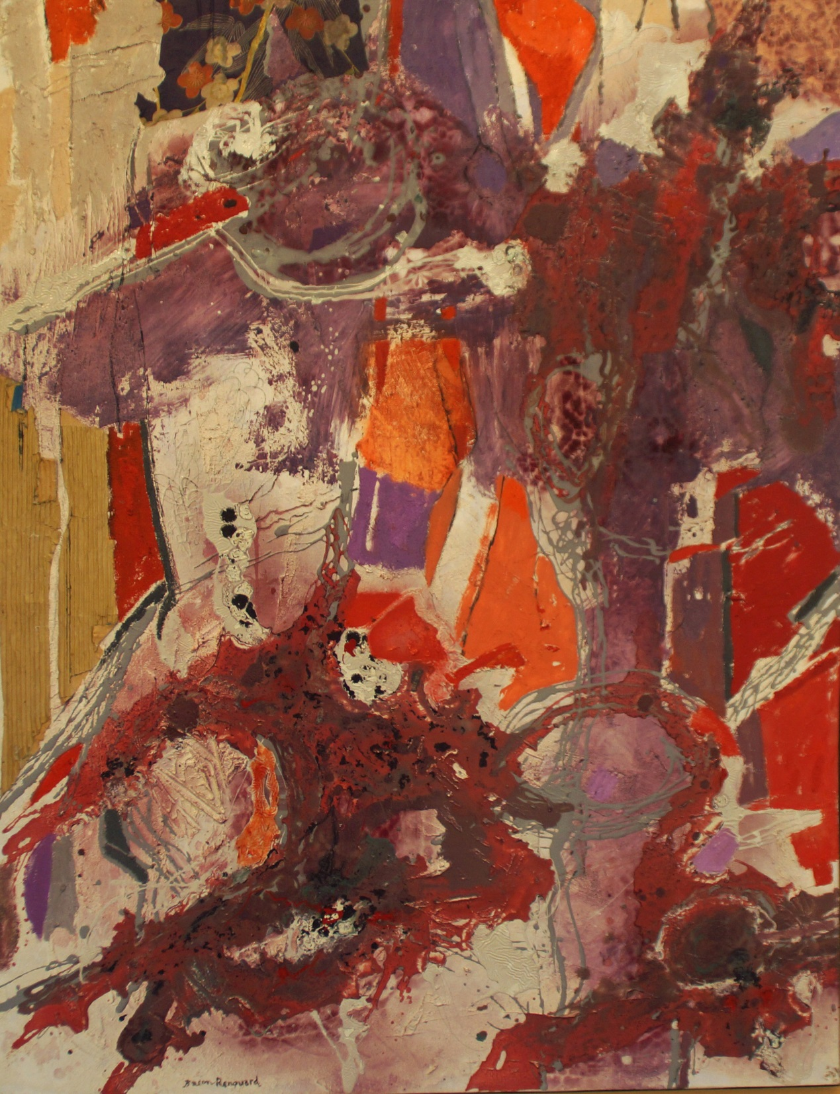
Au creux des dunes

Slide 19
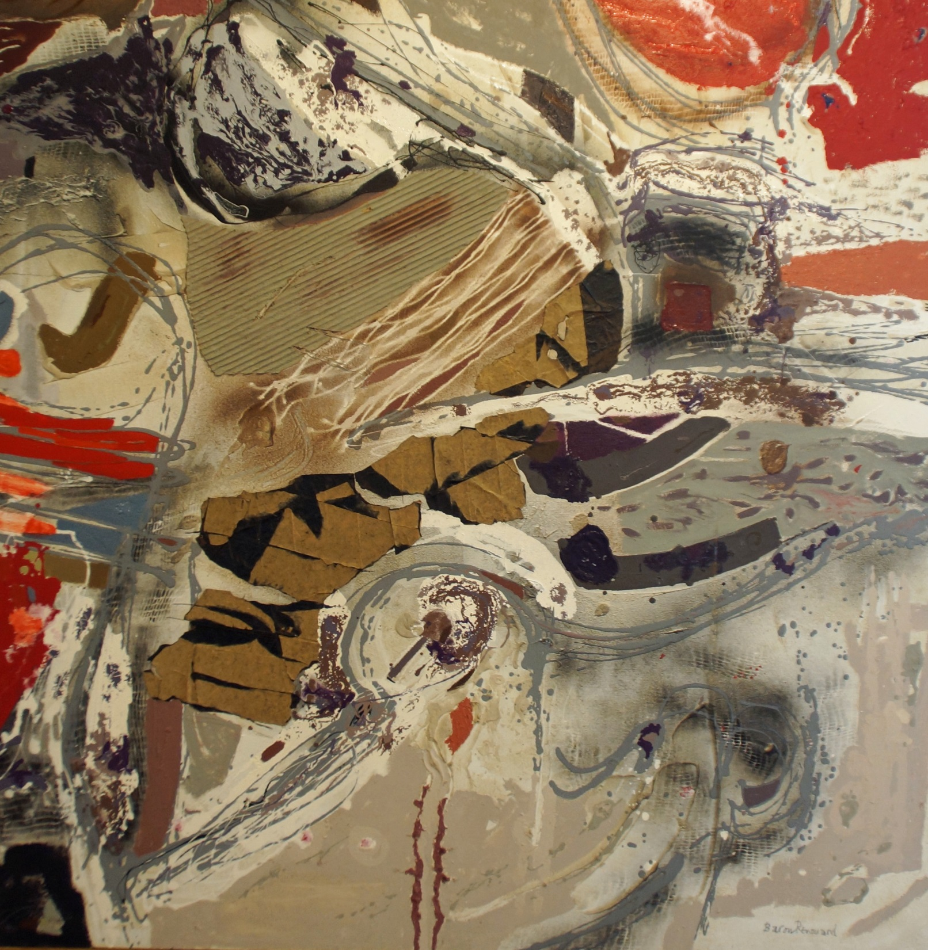
Racine
mêlées

Slide 20
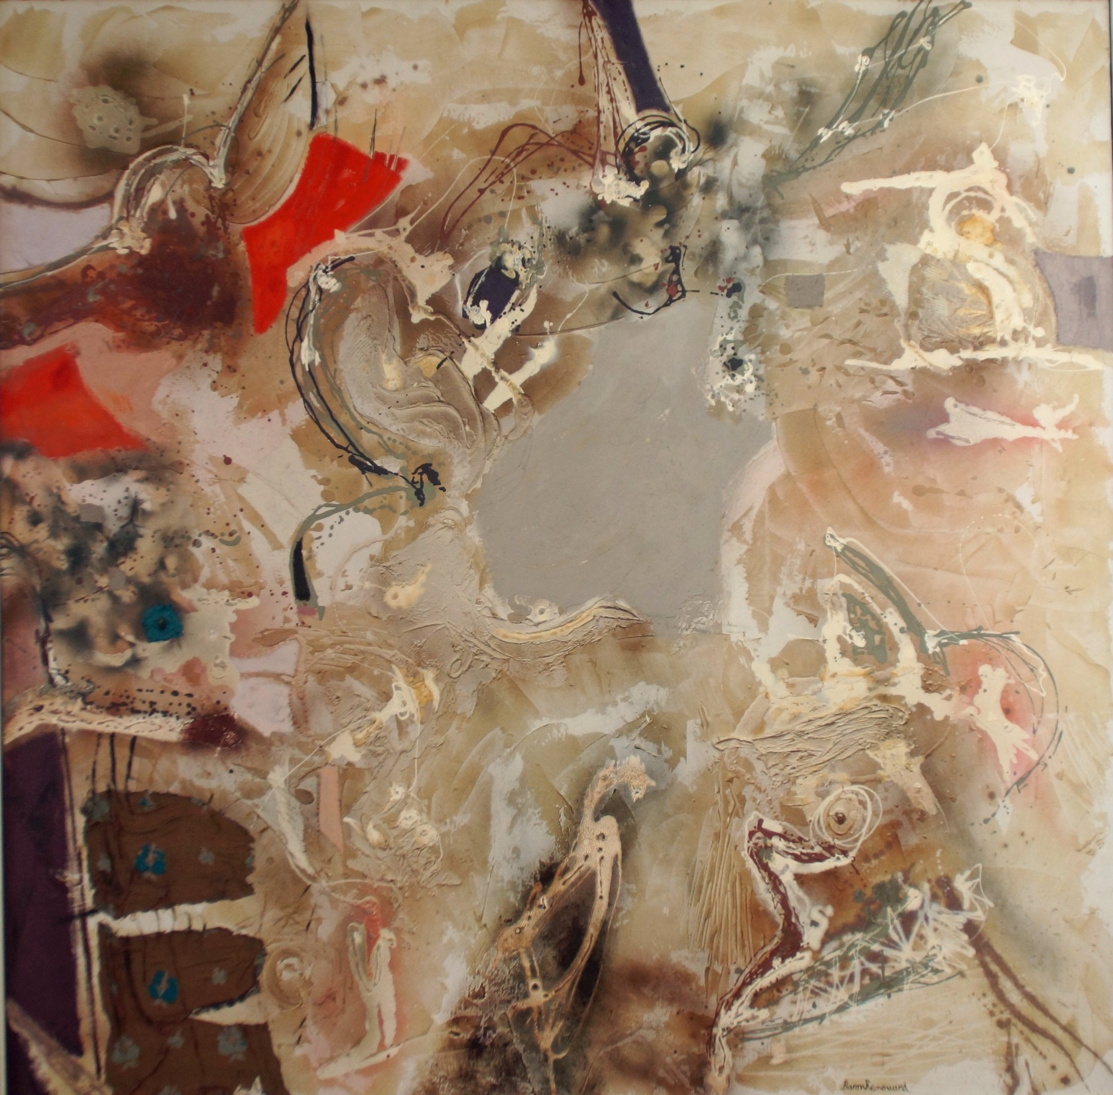
Grand nord

Slide 21
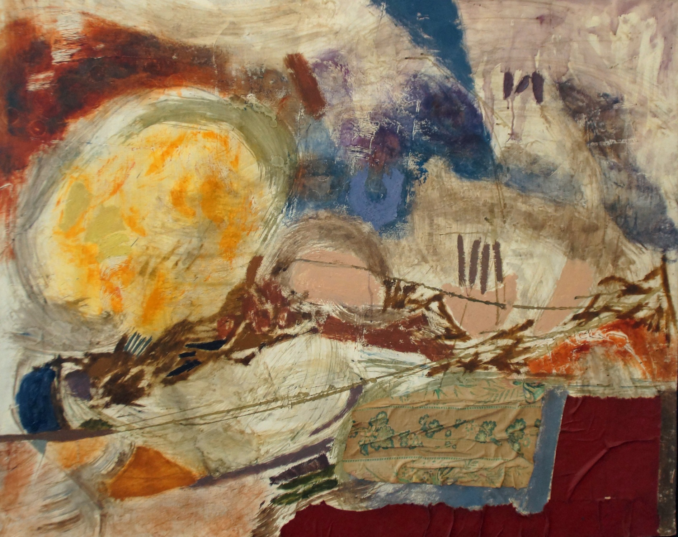
le climat du poète

Slide 22
En 1965 Baron-Renouard avait réalisé une mosaïque pour le collège des Bréguières à Cagnes sur Mer intitulée « Cadences »
Intrigués par cette œuvre oubliée…les élèves et leurs professeurs ont cherché en 2017 son origine. Ils sont donc les initiateurs de cette exposition qui d’une certaine façon réhabilite l’œuvre de François Baron-Renouard.

Slide 23
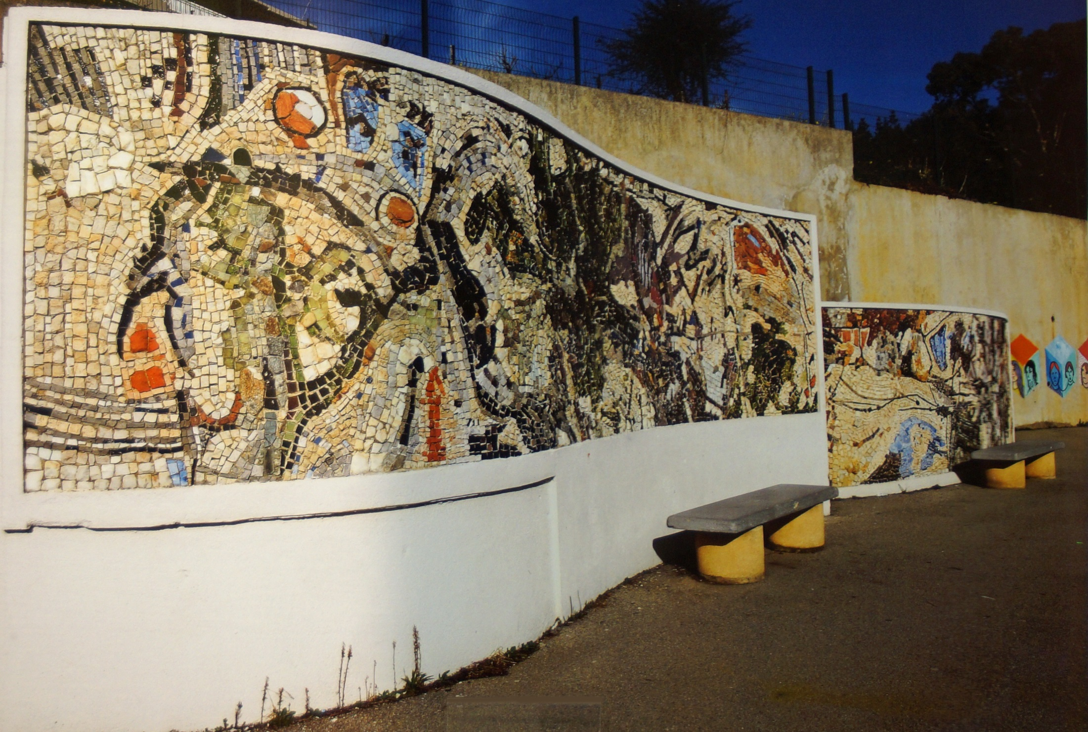
La mosaïque « cadences »

Slide 24
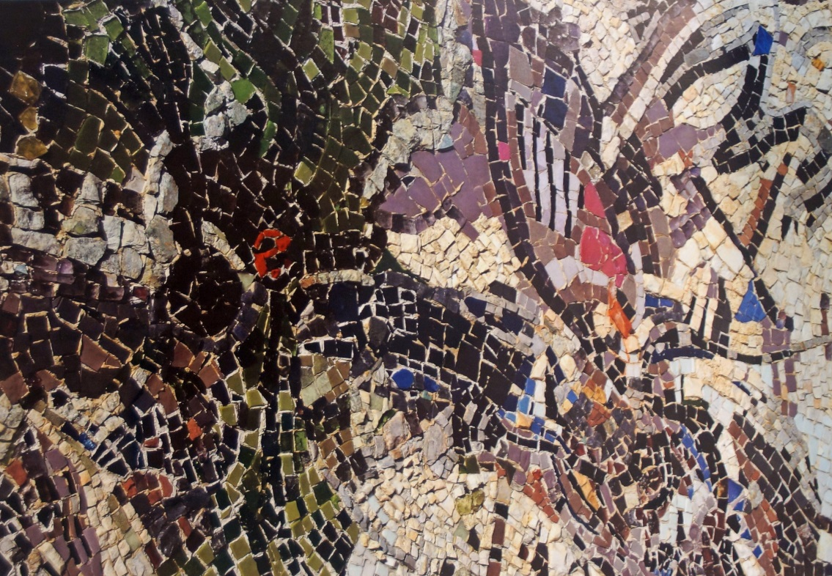
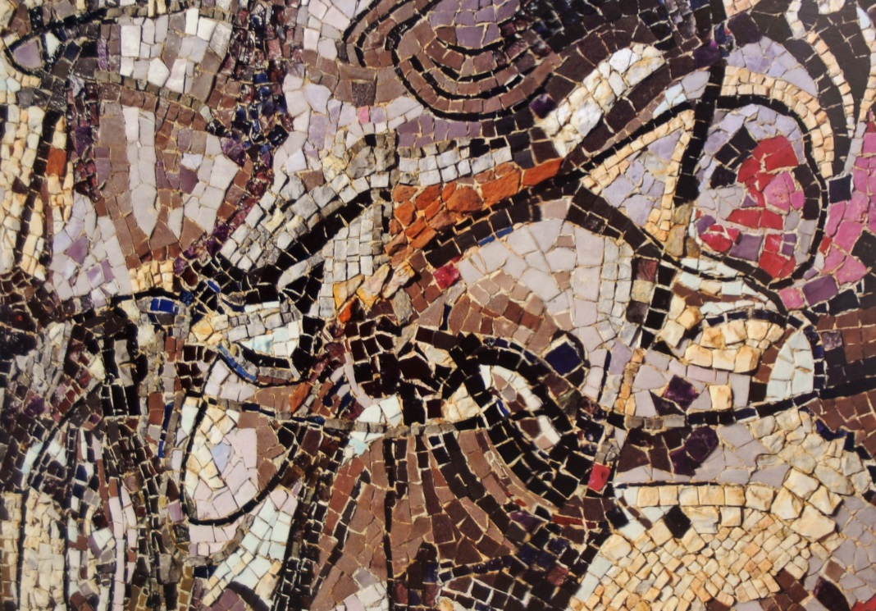
Baron-Renouard a également réalisé d’autres mosaïques et aussi des tapisseries

Slide 25
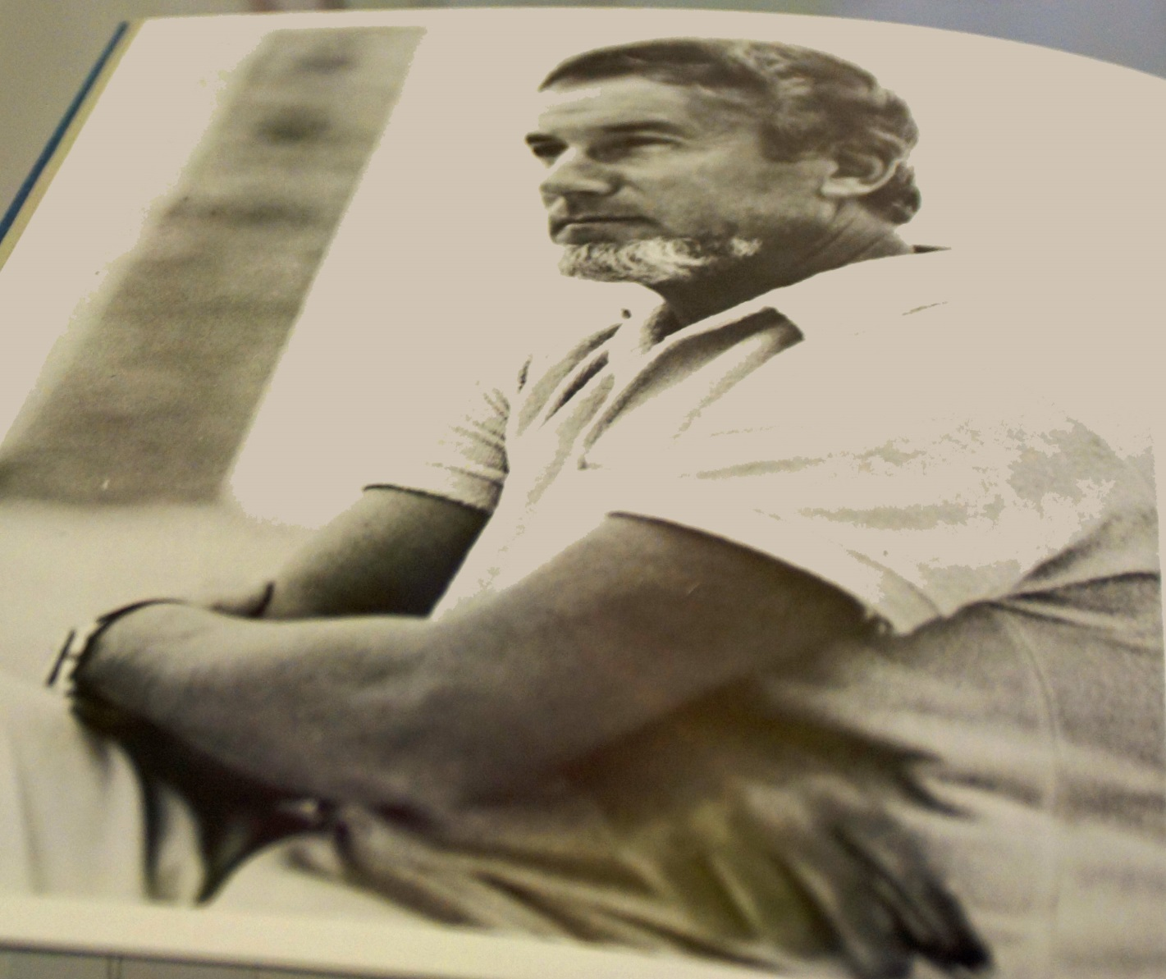
François Baron-Renouard : une belle découverte…
FIN
Photos et réalisation : Jean Pierre Joudrier –Août 2018

